Slide 1





PRISMAP
The European
Medical Radionuclide Programme

Slide 2
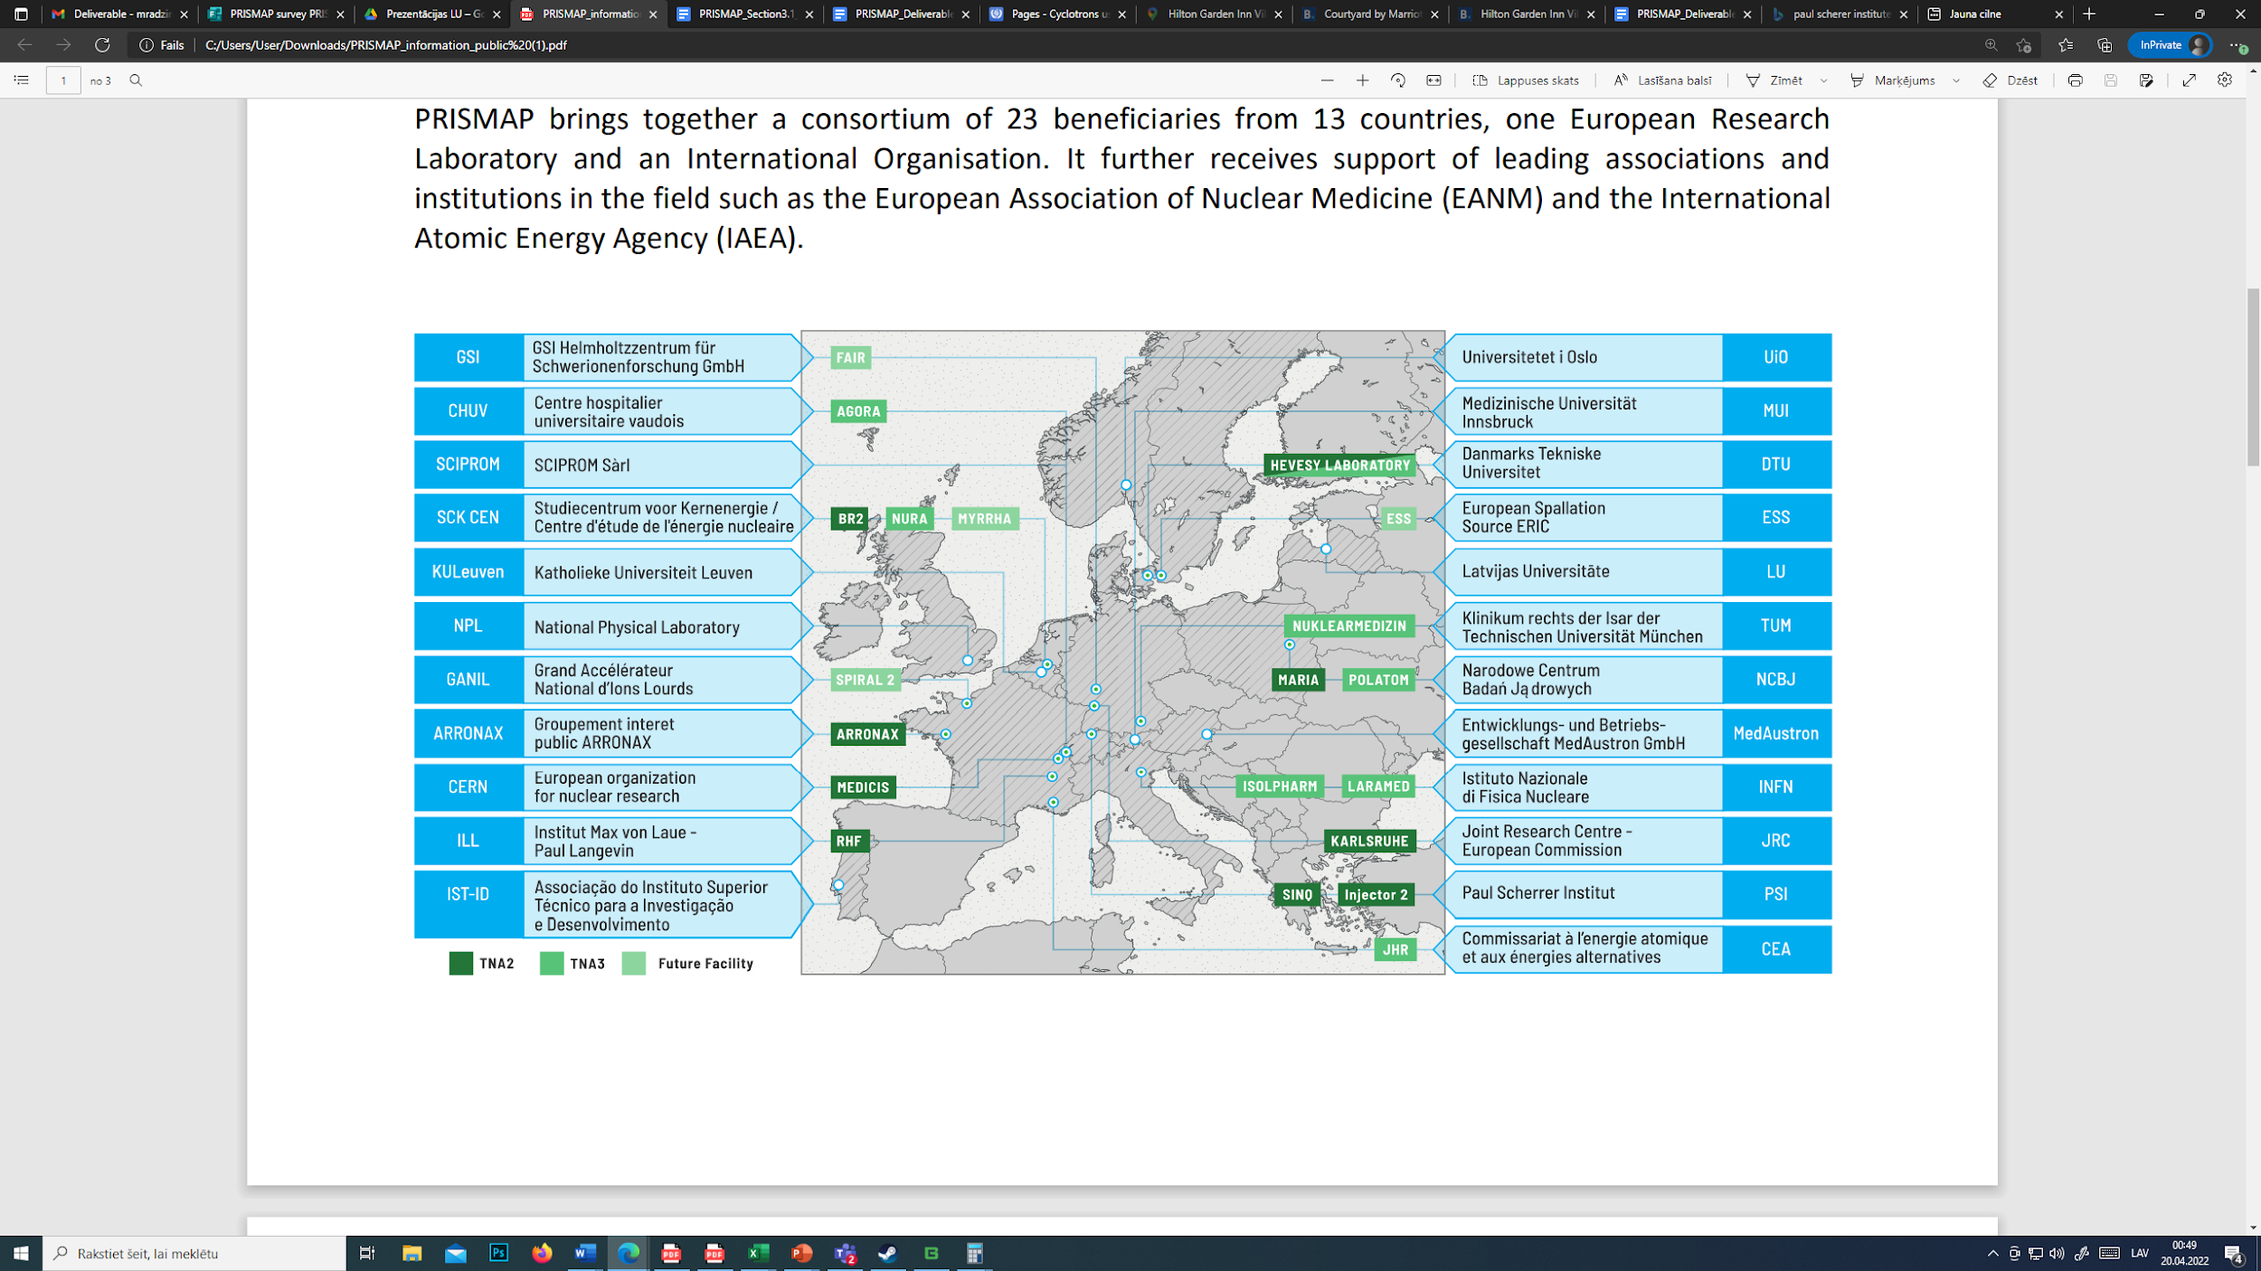
PRISMAP 23 partneri, 13 valstis
2021-2025
CERN Latvijas grupa 2024
Maija Radziņa
PRISMAP

Slide 3
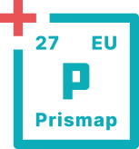
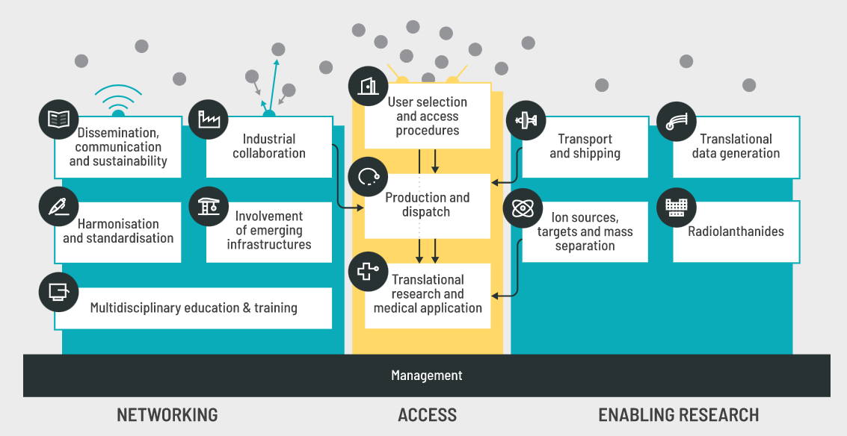
CERN Latvijas grupa 2024
Maija Radziņa
PRISMAP

Slide 4

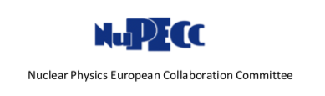
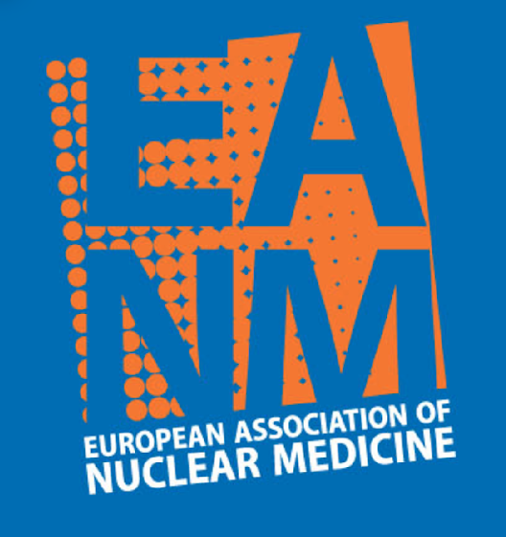
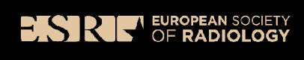
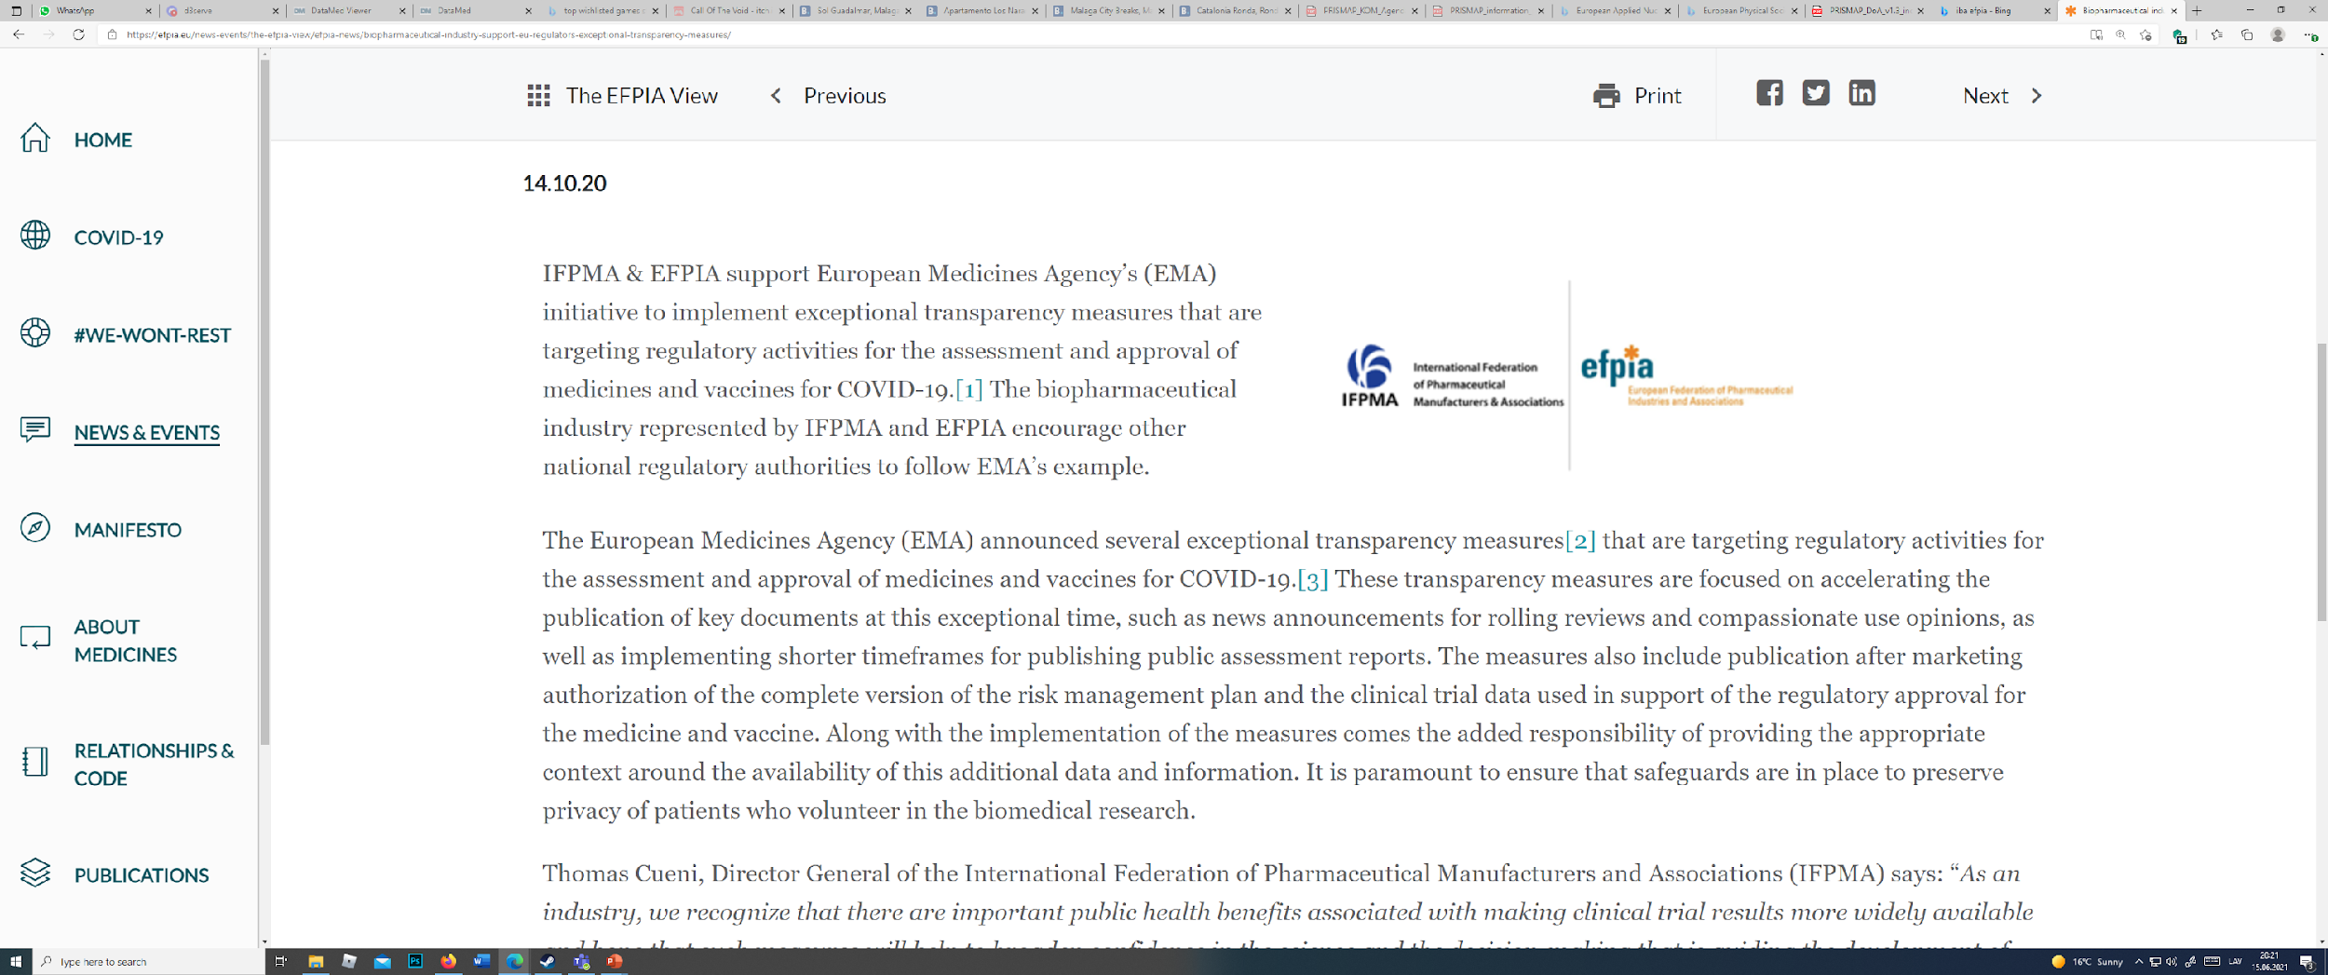
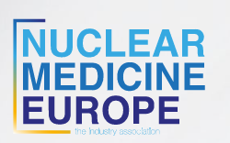
SADARBĪBA
Universitātes
Universitātes slimnīcas
Pētniecības laboratorijas, Institūti – radiofarmācija, radioķīmija, radiofizika
Starptautiskas profesionālās organizācijas (EANM, ESR, ESHI etc.)
Starptautiskas lēmējorganizācijas - IAEA, NuPECC etc.
Industrijas pārstāvji (NMEU, EFPIA, IBA, ITM etc.)
  Ciklotronu un RF ierīču ražotāji
  Atomreaktori
  Radiofarmācijas kompānijas
  Detektoru ražotāji
Gala lietotāji – nukleārā medicīna, molekulāra attēldiagnostika un
Radioizotopu speciālisti, pētnieki, studenti
CERN Latvijas grupa 2024
Maija Radziņa
PRISMAP

Slide 5
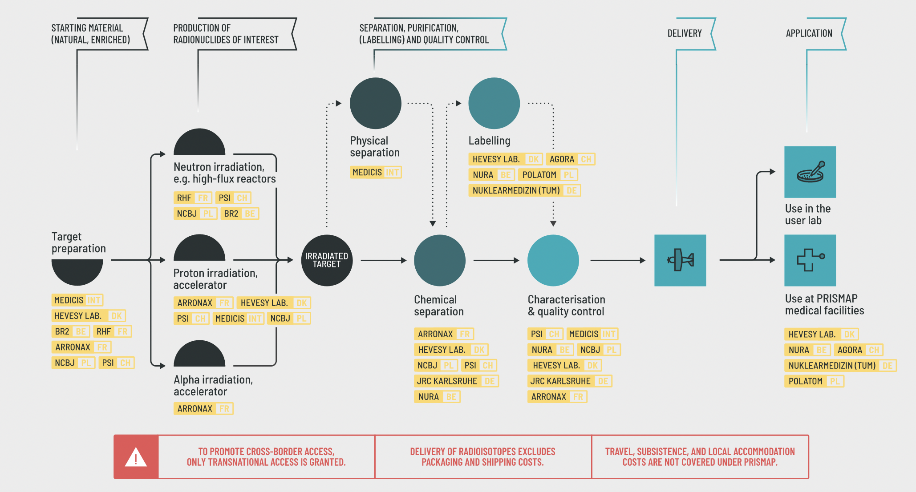
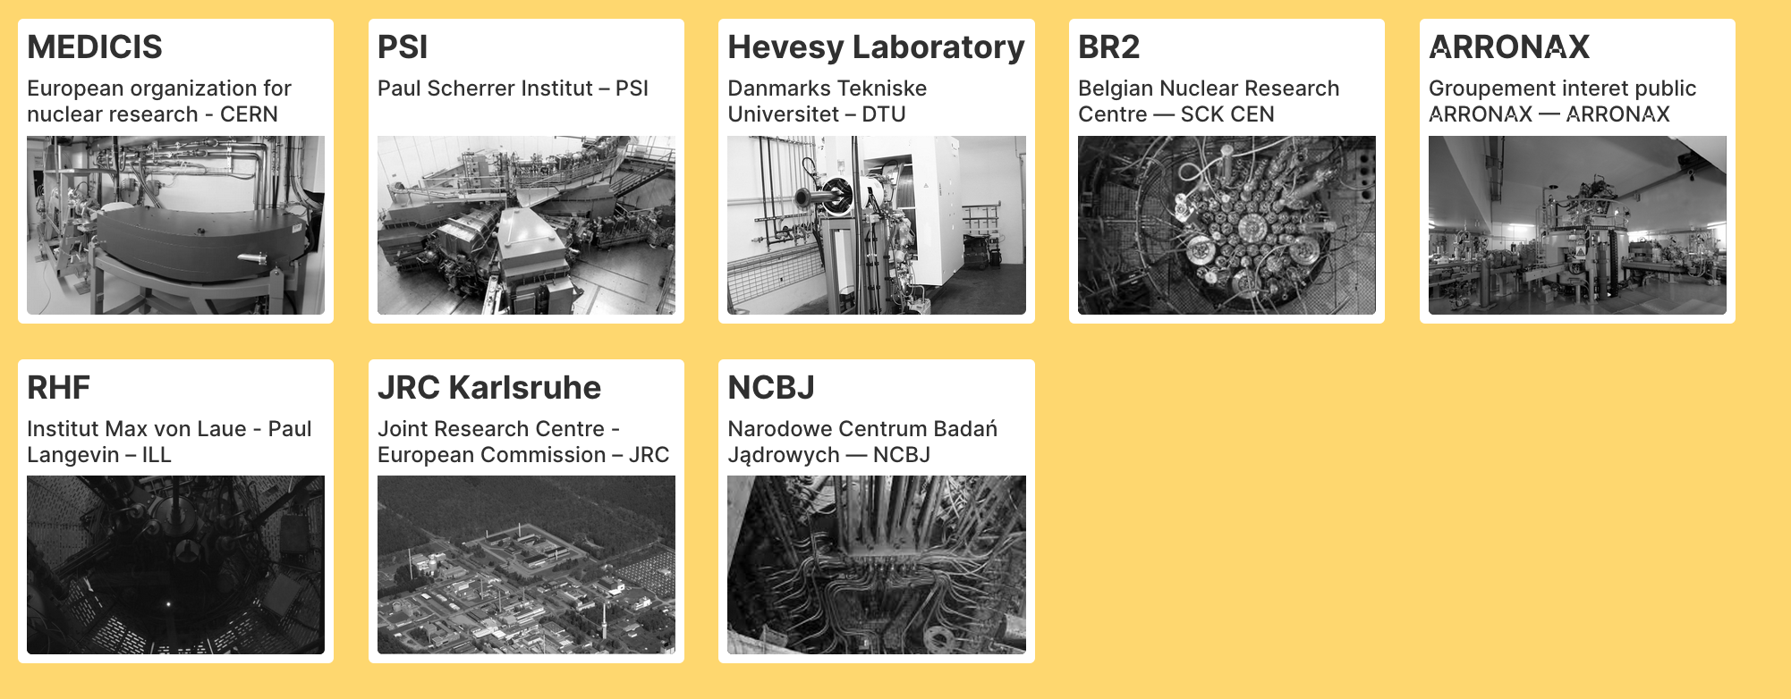
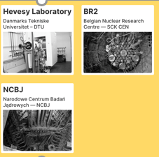


PRISMAP RN ražošana, piegāde
CERN Latvijas grupa 2024
Maija Radziņa
PRISMAP
5

Slide 6
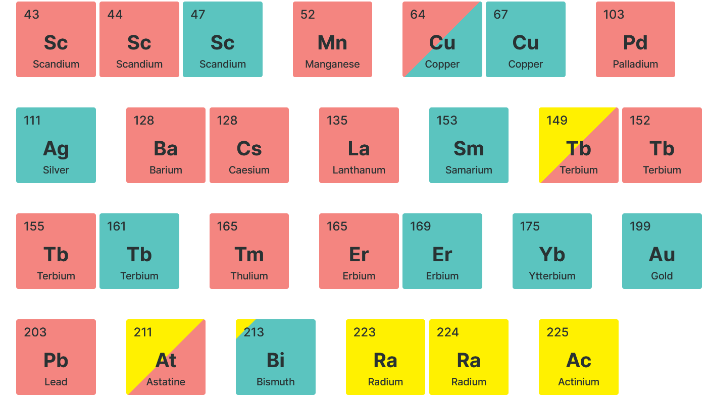
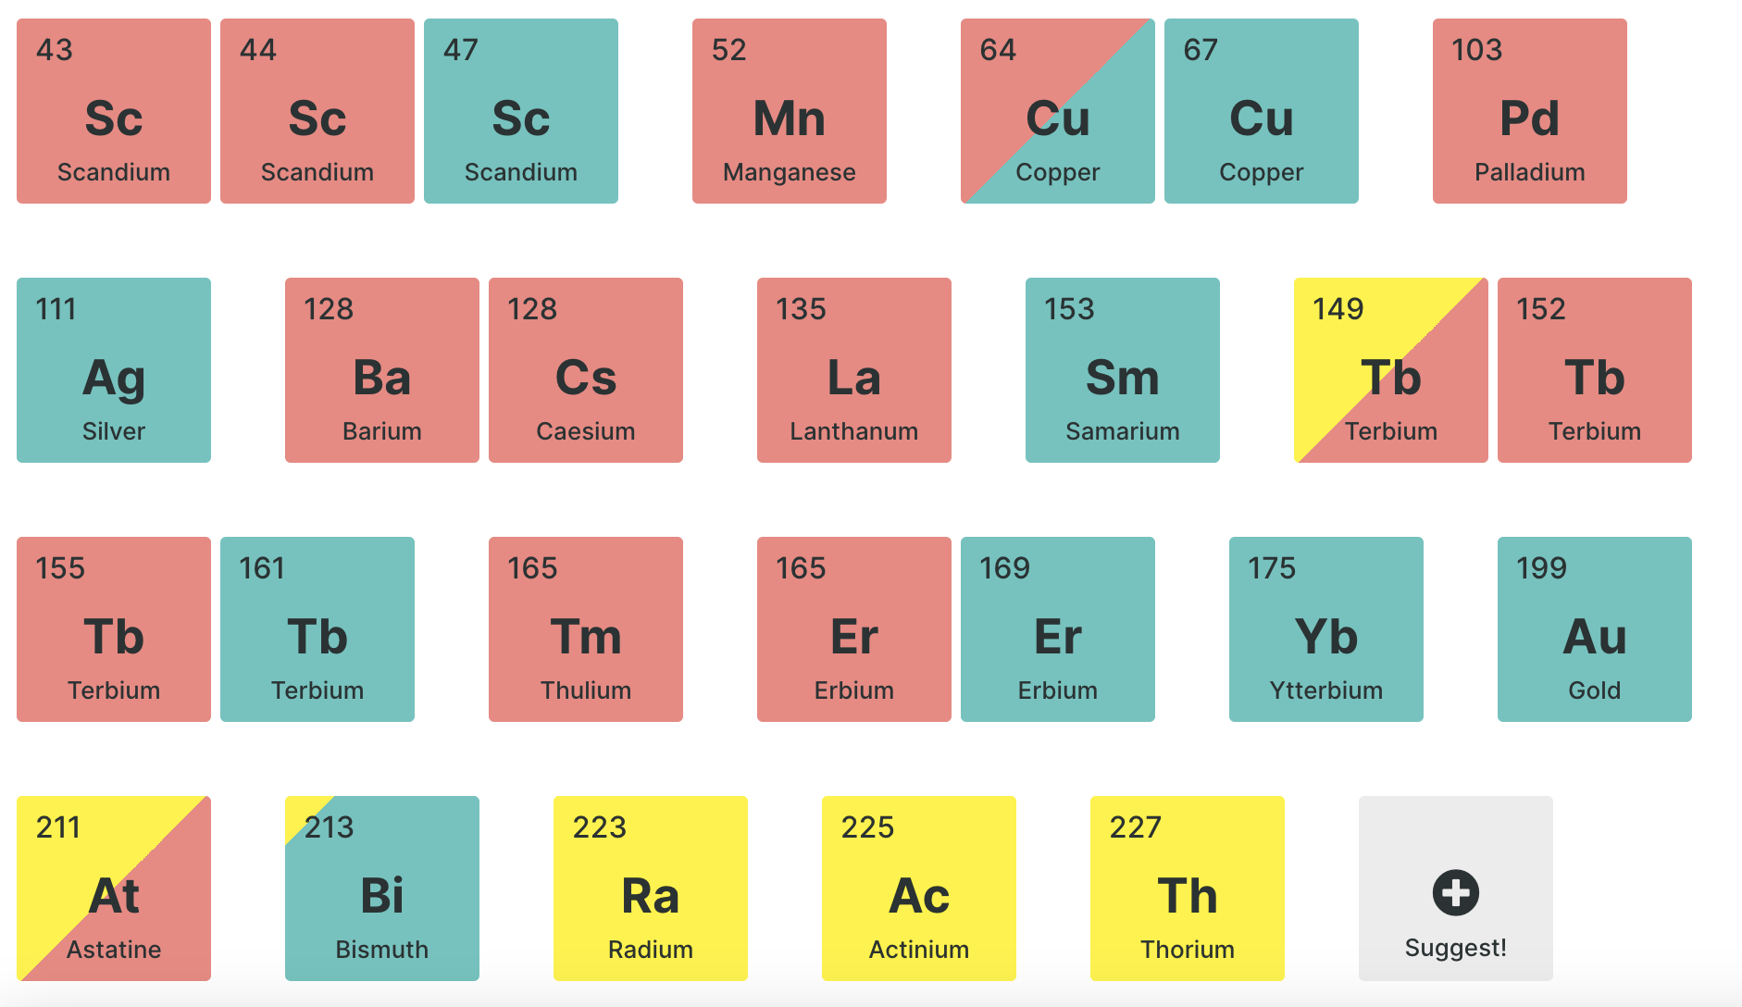
PRISMAP.EU
Nodrošināt pieejamību inovatīviem radionuklīdiem (jaunas tīrības pakāpes) medicīnas pētniecībai un praktiskam pielietojumam
Radīt vienotu piekļuves tīklojumu pētniecības komūnai
Sekmēt caurspīdību un vienkāršotāku pieeju regulējumā par loģistiku un licencēšanu, lai sekmētu biomedicīnas pētniecību
Teranostikas – diagnostikas un ārstēšanas RN pētniecība
Our web interface : https://www.prismap.eu/radionuclides/portfolio/
CERN Latvijas grupa 2024
Maija Radziņa
PRISMAP

Slide 7
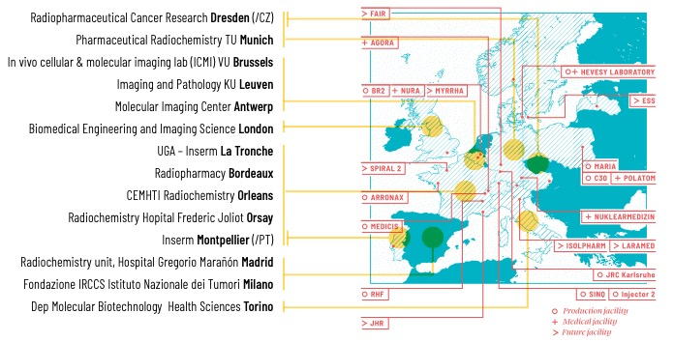
www.prismap.eu/access/user-projects
Biomedicīnas pētniecības projekti ar PRISMAP atbalstu
Terbium-161 over Lutetium-177 more stable GRPR Ligand– A Preclinical Evaluation
Improved FAP-radiotheranostics for personalized cancer treatment (211At)
Phantom measurements quantitative 225Ac- (micro)SPECT imaging (213Bi)
Feasibility of increased 211At production by 210Po assessment
Imaging of 165Er
Selective oncological theragnostic based on exosomes (161Tb)
161Tb-PSMA cell targeting treatment of prostate cancer biochemical recurrence
Dual 152Tb/149Tb radiolabeling for diagnostic and theranostic applications
Zebrafish embryo as a novel model to evaluate the efficacy of short range emitters used for targeted radionuclide therapy
New chelators for complexation of medically useful lanthanide and actinide radioisotopes
Targeted radiotherapy of radioresistant cancers – a radiobiological study with advanced cell models
…

Slide 8
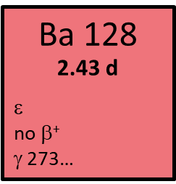
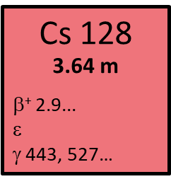
¹²⁸Ba/¹²⁸Cs an in-vivo generator to treat osteosarcoma
Theranostics approach by Auger therapy & PET imaging
in preclinical osteosarcoma model
¹²⁸Ba/¹²⁸Cs enters the bone matrix as a surrogate of Ca²⁺ like ²²³Ra and ⁸⁹Sr. It is metabolized, concentrated secreted through the matrix vesicles by the osteoblast
D. Viertl et al., MED-028
https://medicis.cern/approved-projects

Slide 9

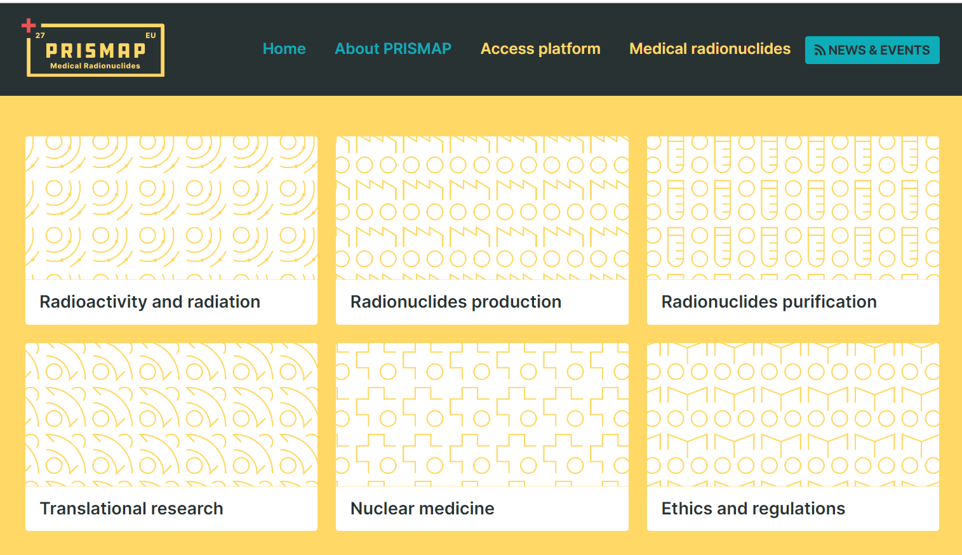
Izglītības iespējas
MOOC “At the heart of European medical radioactivity” is now fully open and accessible
School on radionuclide production, Leuven (Belgium), 27-31 May 2024
Mix of lectures, hands on work with ion sources and separators, poster presentations, and an industrial fair
School on targeted alpha therapy, ISI-NucMed, Nantes (France), 1-4 July 2024
https://isinucmed.univ-nantes.fr/
School on medical imaging, Riga (Latvia), Autumn 2024
Together with the Baltic Congress of Radiology October 2024
https://www.prismap.eu/radionuclides/educational/

Slide 10
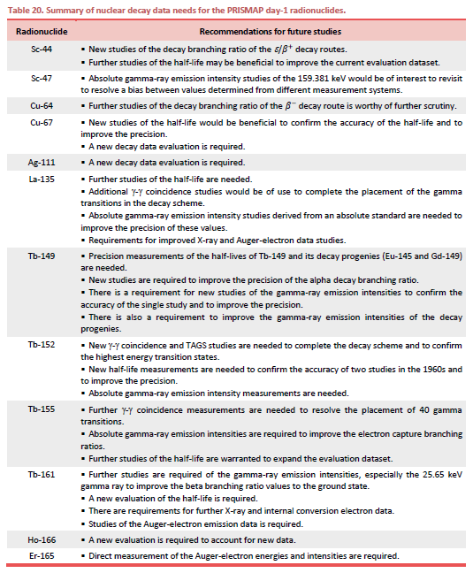
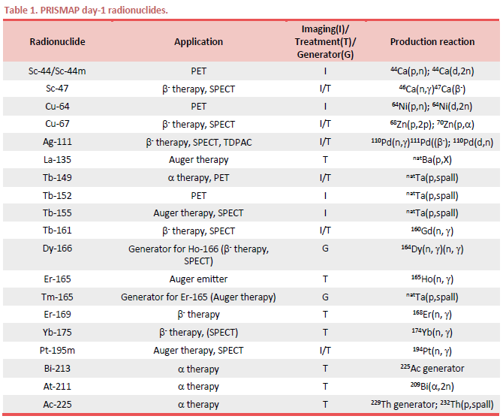
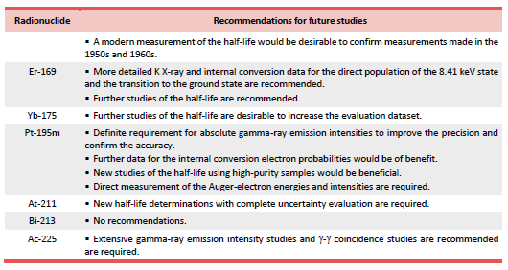
Nuclear Decay Data for Day-1 radionuclides
https://zenodo.org/records/8247129
CERN Latvijas grupa 2024
Maija Radziņa
PRISMAP
Notes:
Assessment of the current status of the nuclear decay data.
A table of recommendations for needs are included
Make recommendations for future work.
List of radionuclides that were assessed.
This report should be of benefit to identify new studies

Slide 11

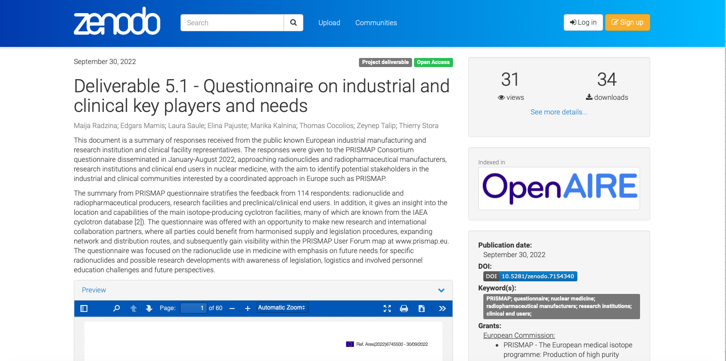
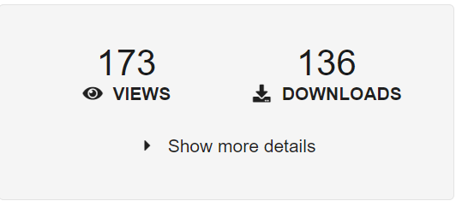




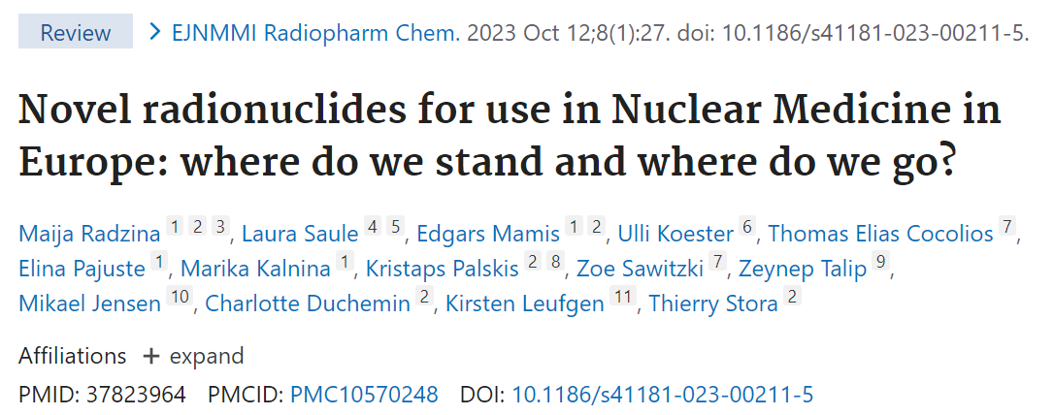

DELIVERABLE 5.1 - Questionnaire
https://zenodo.org/record/7154340#.Y39OaHZBw2w
CERN Latvijas grupa 2024
Maija Radziņa
PRISMAP

